Slide 1


60-я научная конференция МФТИ
20 ноября 2017 года
Динамика и управление движением космических аппаратов
Прямые методы оптимизации траекторий перелета с малой тягой
А.А. Целоусова, студентка 5 курса ФУПМ
Научный руководитель: к.ф.-м.н., М.Г. Широбоков
Notes:
Добрый день! Меня зовут Целоусова Анастасия и в своей презентации я расскажу о прямых методах оптимизации траекторий применительно к поиску оптимальных траекторий перелета с малой тягой.

Slide 2
Содержание
Постановка задачи
Оптимизация траекторий с малой тягой
Прямые методы оптимизации
Сравнение методов
Заключение
Notes:
В начале своей презентации я сформулирую поставленную передо мной задачу.
Затем расскажу об оптимизации траекторий с малой тягой и аспекте выбора переменных в прямых методах.
Вторая часть доклада будет посвящена непосредственно реализуемым мной методам и их сравнению.

Slide 3
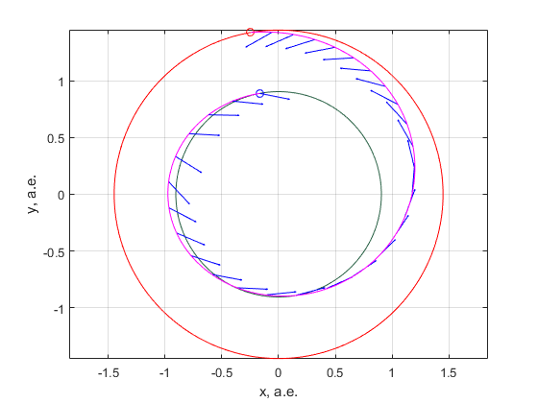
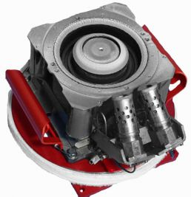
Постановка задачи
Найти оптимальную по затратам топлива межпланетную траекторию перелета космического аппарата(КА) от Земли к Марсу в центральном гравитационном поле Солнца
Тяга малая
Ускорение тяги ограничено
Скорость истечения топлива постоянна
Эфемериды DE423
Двигатель СПД 100-В (80 мН, 1600 с)
Масса аппарата 300кг
Время полета меняется от 432 до 651 дней
ОКБ Факел: СПД-100В
Notes:
Перейдем к постановке исследуемой мной задачи. Необходимо найти оптимальную по затратам топлива межпланетную траекторию перелета в центральном гравитационном поле
В предположении, что тяга малая , величина ускорения тяги ограничена константой, скорость истечения топлива постоянна. Положения и скорости планет берутся из эфемерид DE423, траектория перелета строится для КА массой 300 кг с двигателем СПД 100 В.
Поставленная задача является задачей поиска оптимального управления.
%управление кусочно-постоянное (траектория перелета разбивается на несколько участков, на которых тяга постоянна по величине и направлению),

Slide 4
Оптимизация траекторий с малой тягой
Непрямые методы: принцип максимума Понтрягина
✓ Условия оптимальности в классе непрерывных ограниченных функций управления
✓ Высокая точность
✓ Высокая скорость сходимости
✗ Трудно подобрать начальные условия для сопряженных переменных
✗ Сложность реализации математической модели возмущенного движения
✗ Сложность физической интерпретации неизвестных параметров краевой задачи
Прямые методы: управление дискретизируется
✗ Условия оптимальности в более узком классе функций
✗ Низкая или средняя точность
✗ Низкая скорость сходимости
✓ Сходимость обеспечивается для более широкой области начальных условий
✓ Простота реализации математической модели возмущенного движения
✓ Простота физической интерпретации выбираемых параметров управления
Notes:
Основными методами решения задач оптимального управления являются т.н. прямые и непрямые методы.
Непрямые методы основаны на использовании принципа максимума. Для Решения, полученного прямыми методами ,выполняются строгие условия оптимальности . («+») В типичных задачах оптимизации по затратам топлива удается получить явное выражение для оптимального управления как функции сопряженных переменных. Однако поведение итерационной процедуры расчета сопряженных переменных очень чувствительно к их начальному приближению.(«-»)
В прямых методах управление определяется конечным числом параметров и задача оптимизации сводится к задаче нелинейного программирования. Хорошо известно, что для сходимости возникающих при этом итерационных процедур сравнительно легко удается подобрать начальное приближение.(«+») Для Получаемого в результате решения выполняются условия оптимальности в более узком классе функций («-»), но оно является близким к оптимальному. Кроме того, прямые методы обладают простотой интерпретации выбираемых параметров управления, а также простотой реализации модели возмущенного движения, тем самым, могут быть применены к более сложным динамическим системам. Поэтому при предварительном анализе траекторий перелета полезно и важно уметь получать решение прямым методом.

Slide 5
Основные прямые методы оптимизации
Оптимизация в терминах переменных ускорения тяги
Tang S., Conway B. A.
1995
Представление управления в виде интерполяционных полиномов и оптимизация относительно коэффициентов разложения по ним
Fahroo F., Ross I.M.
2002
Оптимизация в терминах импульсных переменных
Sims J., Flanagan S
1999
Notes:
Важным аспектом прямых методов является выбор переменных, описывающих задачу, относительно которых проводится оптимизация. Этот аспект может влиять на свойства сходимости прямого метода и его чувствительность к начальному приближению. Один из наиболее распространенных подходов основан на поиске оптимального управления ускорением тяги, другой на поиске оптимального импульсного управления. Еще один относительно новый подход основан на представлении управления в виде интерполяционных полиномов и оптимизации относительно коэффициентов разложения по ним.

Slide 6




Выбор переменных
Управление ускорением тяги( )
На каждом из участков траектории модель возмущенной задачи двух тел
Поиск оптимального управления ускорением тяги
Переход к импульсному управлению( )
На каждом из участков траектории модель задачи двух тел
Поиск оптимального импульсного управления
Переход от импульсов к ускорению тяги
Notes:
Далее будут рассмотрены два подхода к выбору оптимизационных переменных. Один из них основан на поиске оптимального управления ускорением тягой в виде кусочно-постоянной функции. В этом случае на каждом из участков траектории решается возмущенная задача двух тел и оптимизируется величина и направление вектора тяги. Другой подход основан на идее перехода от управления ускорением тяги к импульсному управлению, при этом на каждом из участков траектории можно воспользоваться моделью задачи двух тел, найти оптимальное импульсное управление, а затем произвести обратный переход от импульсов к ускорению тяги. В данном докладе переход от импульсов к активным участкам не рассматривается , он будет реализован на следующем этапе работы.

Slide 7
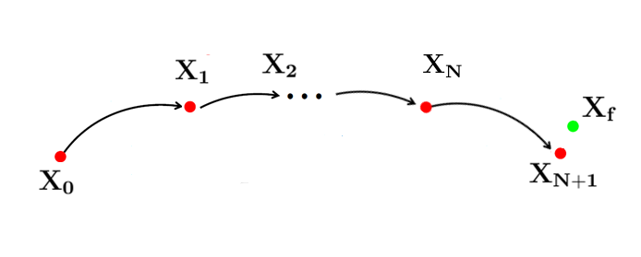
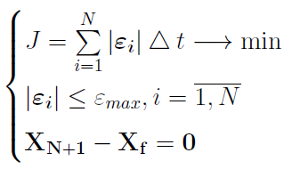






Управление ускорением тяги, метод пристрелки
Задача нелинейного программирования:
переменных:
ограничений
где
- максимальная величина ускорения тяги,
- фазовые векторы планет
Notes:
Первый из реализованных мной методов основан на поиске оптимального управления ускорением тяги и метода простой пристрелки. Входе решения зад. Траекторию перелета разбивается на N участков равномерно по времени с шагом дельта т. Ускорение тяги эпсилон i-ое на i-ом участке траектории считается постоянным по величине и направлению, и ограниченным по величине некоторой константой эпс макс. Эпсилон итые являеются переменными . В приведенной постановке оптимизация затрат топлива равносильна оптимизации следующего функционала. С такими ограничениями вида равенство и неравенство. Для получения ограничений вида равенство на каждом из участков разбиения траектории последовательно интегрируются уравнения двужения возмущенной задачи двух тел. Таким образом мы получаем задачу нелинейнейного програмирования, а управление, полученное в ходе ее решения мы и будем называть оптимальным.

Slide 8
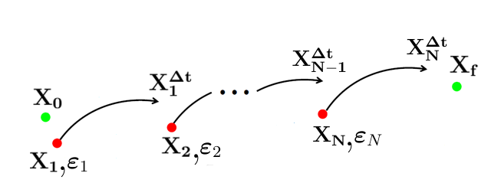
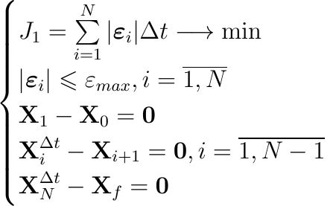









Управление ускорением тяги, параллельная пристрелка
переменных:
ограничений
где
- затраты характеристической скорости,
- фазовые векторы КА в узлах разбиения траектории,
,
-фазовые векторы планет
- фазовые векторы КА после интегрирования уравнений движения на i-ом участке,
- максимальная величина ускорения тяги
Notes:
Второй метод так же основан на поиске оптимального управления тягой, но теперь в его основе лежит метод параллельной пристрелки. В этом случае переменными являются не только ускорения эпсилон итые, но и фазовые векторы КА в узлах разбиения траектории, поэтому после интегрирования уравнений движения на каждом из участков траектории мы имеем дополнительно следующие ограничения типа равенство. В итоге, мы получаем следующую задачу нелинейного программирования, решая которую, находим оптимальное управление.
При решении задачи первым методом,траектория перелета разбивается на N участков равномерно по времени с шагом дельта т. Ускорение тяги эпсилон i-ое на i-ом участке траектории считается постоянным по величине и направлению, и ограниченным по величине некоторой константой эпс макс. . В приведенной постановке оптимизация затрат топлива равносильна оптимизации следующего функционала. Со следующими ограничениями вида равенство и неравенство. Для получения ограничений вида равенство на каждом из участков разбиения траектории интегрируются уравнения движения с ускорением тяги эпсилон i-ое. Таким образом, мы получаем задачу нелинейного программирования, а управление, полученное в ходе ее решения, мы и будем называть оптимальным.

Slide 9
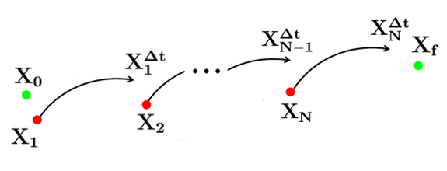
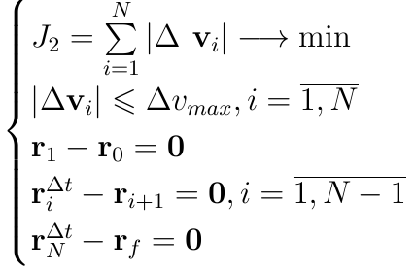







Импульсное управление, параллельная пристрелка
переменных:
ограничений
где
- импульс на i-ом участке траектории ,
- затраты характеристической скорости,
,
- радиус-векторы планет,
- радиус-векторы КА в узлах разбиения траектории,
- максимальное значение импульсов
Notes:
Еще один метод основан на поиске оптимального импульсного управления и методе параллельной пристрелки.траектория перелета также разбивается на N участков равномерно по времени. В начале каждого участка траектории подается импульс delta v _i (ограниченный по величине константой дель в макс) и интегрируются уравнения движения в модели задачи двух тел. Переменными в данном случае являются фазовые векторы в узлах траектории, а импульс дельта в итое может быть найден по следующей формуле, В итоге, мы получаем задачу нелинейного программирования относительно импульсных переменных в следующей форме.
, где дельта в-итое с индексом дельта т – значение скорости после интегрирования уравнений движения на итом участке. В приведенной постановке оптимизация затрат топлива равносильна оптимизации следующего функционала с такими огр вида равентсво и неравенство. Таким образом

Slide 10
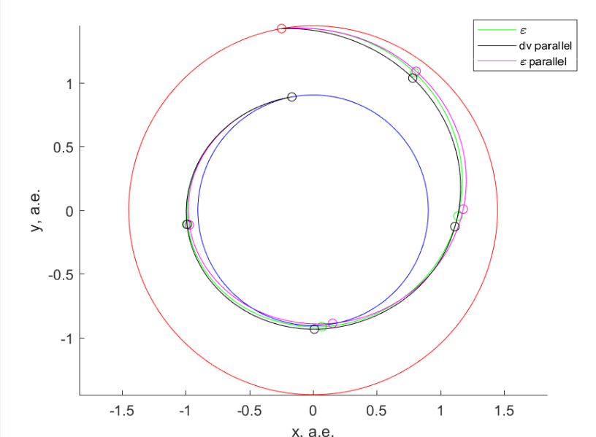
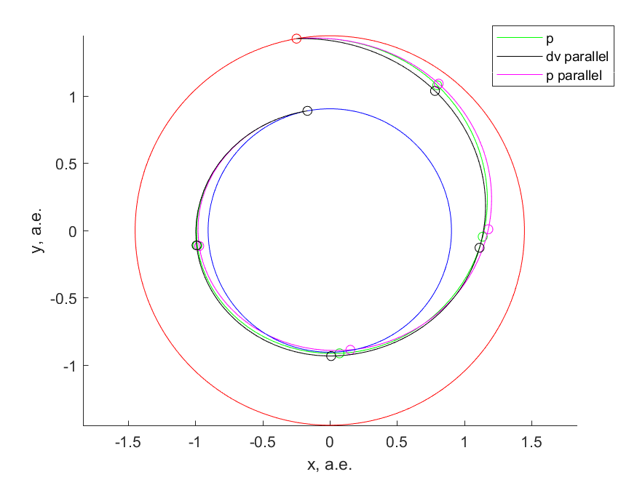
Оптимальные траектории перелета для даты старта 01.01.2020 и временем полета 432 дня
Notes:
Здесь вы можете видеть оптимальные траектории перелета, полученные для даты старта 1 января 2020 года с длительностью перелета 432 дня. Зеленый график соответствует первому методу решения задачи, розовый – второму, и, соответственно, черный – третьему методу. При решении задачи траектория разбивалась на 5 участков, кружками соответствующего цвета на рисунке отмечены узлы переключения управления.

Slide 11
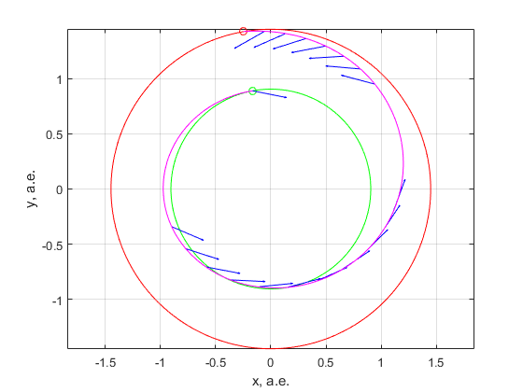
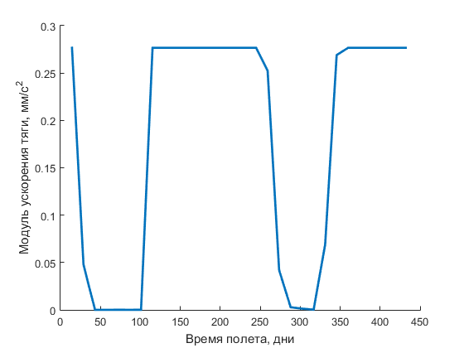
Оптимальные траектории перелета
Дата старта: 01.01.2020
Дата прилета: 08.03.2021
Время перелета: 432 дня
Участков траектории с постоянной тягой: 30
Затраты характеристической скорости: 6, 73 км/с
Относительные затраты топлива: 34, 75%
11/14
Notes:
В результате были найдены оптимальные решения для различных начальных данных.
Здесь вы можете видеть результаты расчетов для даты старта 1 января 2020 года и времени перелета 432 дня. Из расчетов видно, что оптимальное управление в классе кусочно-постоянных функций c 30 участками разбиения траектории близко к релейному. А, как известно, релейное управление удовлетворяет необходимым условиям оптимальности принципа максимума Понтрягина в классе непрерывных ограниченных функций. Поэтому решение, полученное прямым методом тоже оказывается близким к релейному.

Slide 12
Сравнительная характеристика
 | Область сходимости (количество раз, когда метод сошелся) | Эффективность (итераций в среднем)
Управление ускорением тяги, пристрелка | ✗ 239/280 ( 86%) | ✓ Высокая (31 итерация)
Управление ускорением тяги, параллельная пристрелка | ✗ 259/280 ( 93%) | ✓ Высокая (48 итераций)
Импульсное управление, параллельная пристрелка | ✓280/280 ( 100%) | ✗ Низкая (232 итерации)
Язык программирования: MATLAB R2017a
Алгоритм оптимизации : fmincon, SQP (sequential quadratic programming)
Время полета варьируется от 432 до 711 дней, N = 5
Notes:
Перейдем теперь непосредственно к сравнительной характеристике рассмотренных методов. При решении поставленной задачи каждым методом траектория перелета разбивалась на 5 участков . В качестве метода оптимизации использовался метод последовательного квадратичного программирования SQP функции fmincon, реализованной на языке программирования MATLAB. Для первого метода, использующего простую пристрелку, не удалось реализовать процедуру выбора начального приближения так, чтобы обеспечить высокую область сходимости. При заданных начальных данных он показал худший результат. Второй метод сошелся в 93 процентах случаев (проблемы со сходимостью возникали при больших временах перелета), а третий метод сошелся при всех начальных данных и оказался самым надежным. Однако, стоит отметить, что он уступает в эффективности первым двум методам.
Сказать про sqp?

Slide 13
Характерное время работы методов
Управление ускорением тяги, пристрелка | 2.068 ± 0.926 с
Управление ускорением тяги, параллельная пристрелка | 26.093 ± 0.028 с
Импульсное управление, параллельная пристрелка | 35.411 ± 3.041 с
Параметры вычислительной системы: операционная система Windows 7, процессор Intel Core i3 -2377M, частота 1.5 ГГц, оперативная память 4.0 ГБ.
Notes:
Для оценки времени работы методов, программы запускались 7 раз на вычислительной системе с указанными характеристиками. Каждый раз методы запускались на одном и том же наборе начальных данных, включающем в себя 220 задач. Для каждого метода определялось среднее время работы и разброс его значений, полученные величины отражены в таблице. Наиболее быстрым оказался первый метод, использующий простую пристрелку. Методы, использующие параллельную пристрелку, как и ожидалось, показали бОльшее время работы, так как сводятся к решению более сложных задач нелинейного программирования. В результате, самым медленным оказался третий метод, так как он требует интегрирования уравнений движения не только при получении ограничений, но и при вычислении функционала.

Slide 14
Заключение
Реализованы три прямых метода поиска оптимального управления:
1. управление тягой + пристрелка
2. управление тягой + параллельная пристрелка
3. импульсное управление + параллельная пристрелка
Исследованы области сходимости методов. Наибольшей областью сходимости обладает метод номер 3. С точки зрения количества итераций наиболее эффективен метод номер 1.
Произведена оценка времени работы методов на персональном компьютере. Самым быстрым является метод номер 1.
Работа выполнена при поддержке гранта Российского научного фонда
(проект № 17-71-10242).
Notes:
В ходе работы были реализованы три прямых метода поиска оптимального управления. Можно сделать вывод, что метод, основанный на поиске импульсного управления, хоть и является медленным и неэффективным с точки зрения итераций, но наиболее надежен в плане сходимости. Поэтому может быть более предпочтительным при проектировании оптимальных межпланетных траекторий перелета.
Поправить номера, вставить слайд с траекториями. И еще слайд про методы

Slide 16
Оптимальные траектории перелета
Дата старта: 01.01.2020
Дата прилета: 08.03.2021
Время перелета: 432 дня
Участков траектории с постоянной тягой: 30
Затраты характеристической скорости: 6, 73 км/с
Относительные затраты топлива: 34, 75%
Notes:
В результате были найдены оптимальные решения для различных начальных данных.
Здесь вы можете видеть результаты расчетов для даты старта 1 января 2020 года и времени перелета 432 дня. Из расчетов видно, что оптимальное управление в классе кусочно-постоянных функций c 30 участками разбиения траектории близко к релейному. А, как известно, релейное управление удовлетворяет необходимым условиям оптимальности принципа максимума Понтрягина в классе непрерывных ограниченных функций. Поэтому решение, полученное прямым методом тоже оказывается близким к релейному.

